Slide 1
FUNKCIJE
POTPROGRAMI

Slide 2
Funkcije = Potprogrami
U programiranju funkcije predstavljaju niz programskih instrukcija koje su grupisane i obavljaju određeni zadatak.
U različitim programskim jezicima funkcije se mogu nazivati i potprogrami, procedure, rutine, metodi,...

Slide 3
Čemu služe funkcije?
Funkcije služe za lakše i bolje organizovajne u okviru programa, čime se povećava kvalitet i pouzdanost programa.
Funkcija se ne izvršava po učitavanju stranice.
Telo funkcije se izvršava tek nakon što se funkcija pozove.

Slide 4
Čemu služe funkcije?
Najveća prednost je u tome što funkcije možemo koristiti više puta u okviru jenog programa, ili ih pozivati iz nekih drugih programa.
Funkcije mogu pozivati i same sebe – rekurzivne funkcije
Funkcije mogu pozivati i neke druge funkcije

Slide 5
Sintaksa funkcije
function imeFunkcije()
... Kod koji treba
da se izvrsi ... }
Ime funkcije može da otpočinje slobom ili donjom crtom, ali ne može počinjati cifrom.

Slide 6
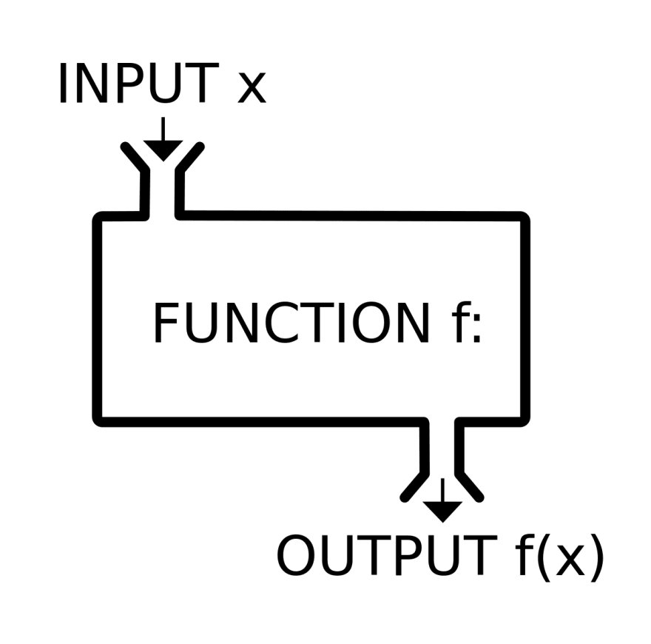

Slide 7
Primer funkcije za ispis bez prosleđene vrednosti
<?php
function mojaFunkcija()
{ echo "Zdravo svete!"; } mojaFunkcija(); //poziv funkcije
?>

Slide 8
Primer funkcije za ispis sa prosleđenom string vrednošću
<?php
function mojaFunkcija($tekst)
{ echo $tekst; }
$tekst = "Zdravo svete!"; mojaFunkcija($tekst); //poziv f-je
?>

Slide 9
Primer funkcije za ispis sa prosleđene dve string vredosti
<?php
function korisnik($ime, $prezime)
{
echo "Korisnik: $ime $prezime";
}
korisnik("Ana",”Antic");
korisnik("Bojana","Bokic");
korisnik("Vuk", "Vulic"); ?>

Slide 10
Primer funkcije za ispis sa prosleđenom string i numeričkom vrednosti
<?php
function korisnik($ime, $god)
{
echo "$ime ima $god godina";
}
korisnik("Ana",18);
korisnik("Bojana", 23);
korisnik("Vuk", 21);
?>

Slide 11
Primer funkcije za ispis sa prosleđene dve numeričke vrednosti
<?php
function zbir($a, $b)
{
$rez = $a + $b;
echo $rez;
}
zbir(5, 10);
zbir(2, 7); ?>

Slide 12
Primer funkcije koja vraća vrednost sa prosleđene dve numeričke vrednosti
<?php
function zbir($a, $b)
{
$rez = $a + $b;
return $rez;
}
$rezultat = zbir(5, 17);
echo $rezultat; ?>

Slide 13
Šta ispisuje sledeći program?
<?php
function zbir($a, $b)
{
$rez = $a + $b;
return $rez;
}
$c = zbir(2, 3);
$d = zbir(1, 4);
echo zbir($c, $d); ?>

Slide 14
Šta ispisuje sledeći program?
<?php
function zbir($a, $b)
{
$rez = $a + $b;
return $rez;
}
echo zbir(zbir(1,2), zbir(3,4));
?>

